Slide 1
SUJET 0 - GARDENBOOT
BTS CG 2017

Slide 2

Sujet 0 - Gardenboot
Exemple de ce qui peut être attendu pour les futures épreuves
Axe de formation
Corrélation entre référentiel et épreuve écrite
Sujet non testé

Slide 3
Sujet 0 - Gardenboot
Comparaison E4 / E41 :
Epreuve E4 – BTS CGO | Epreuve E41 – BTS CG
3 ou 4 dossiers avec des annexes ciblées et des questions précises | Plusieurs missions, sans guidance, et un ensemble d’annexes à analyser (veille)

Slide 4
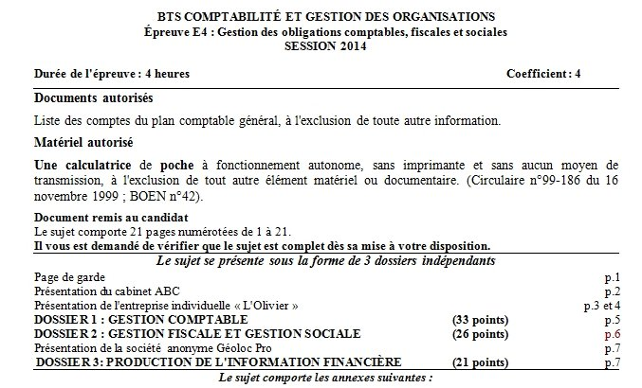
Epreuve E4 – BTS CGO

Slide 5
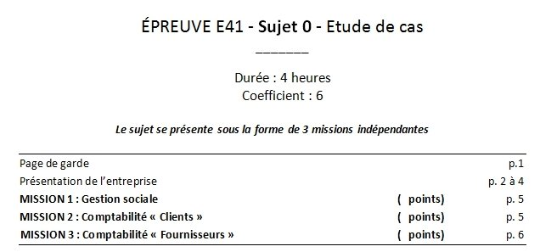
Epreuve E41 – BTS CG

Slide 6
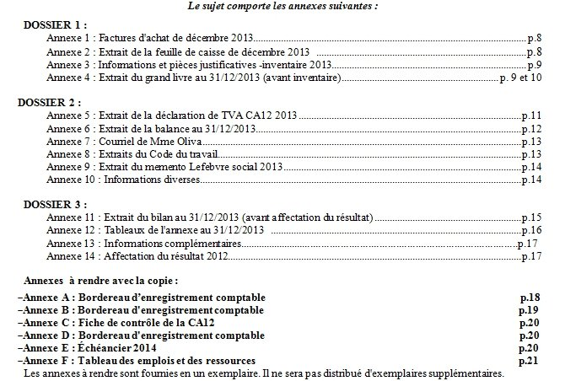
Epreuve E4 – BTS CGO

Slide 7
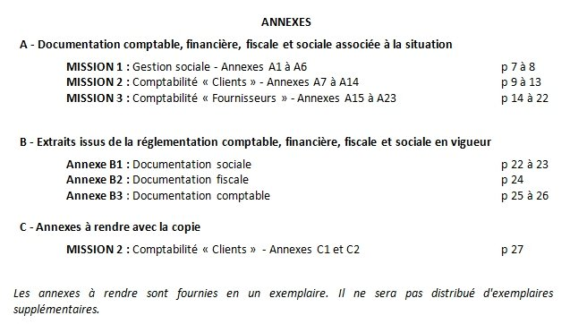
Epreuve E41 – BTS CG

Slide 8
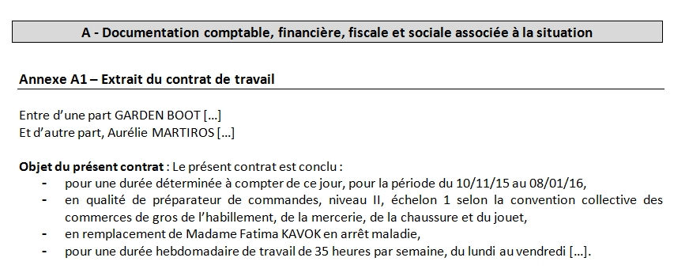
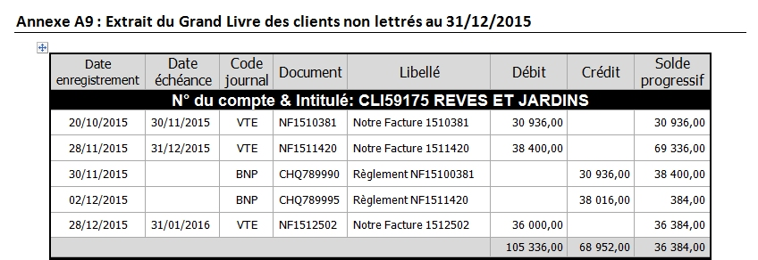
Epreuve E41 – BTS CG

Slide 9
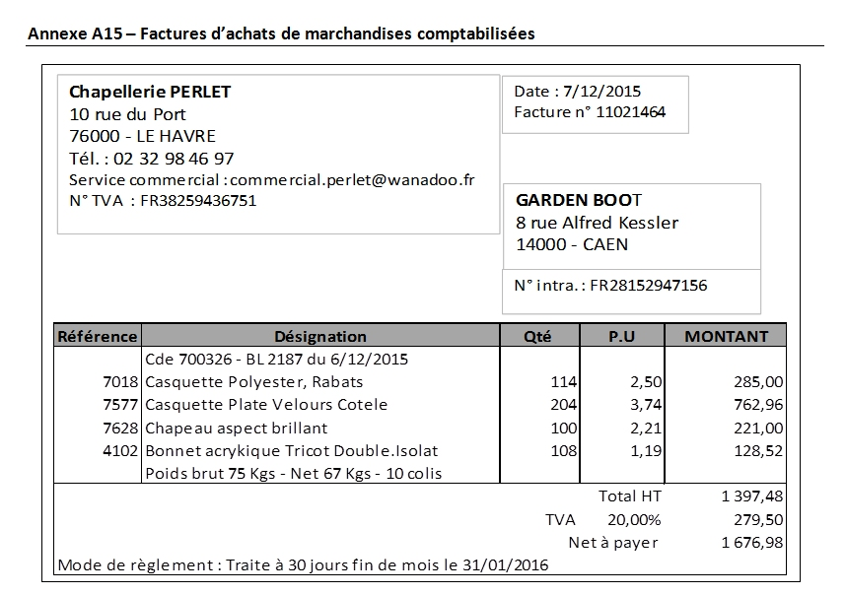
Epreuve E41 – BTS CG

Slide 10
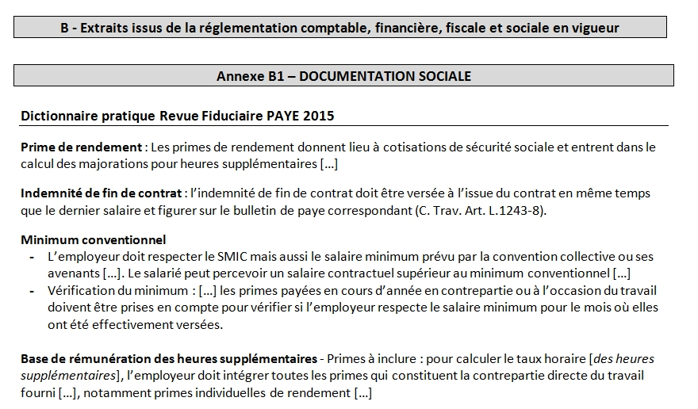
Epreuve E41 – BTS CG

Slide 11
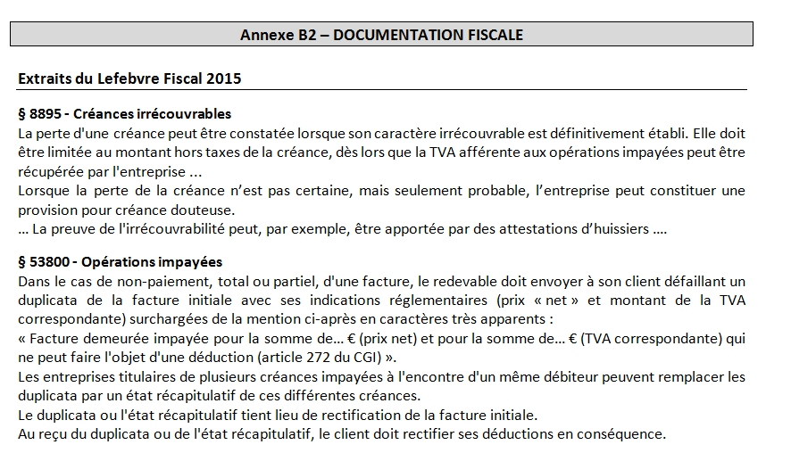
Epreuve E41 – BTS CG

Slide 12
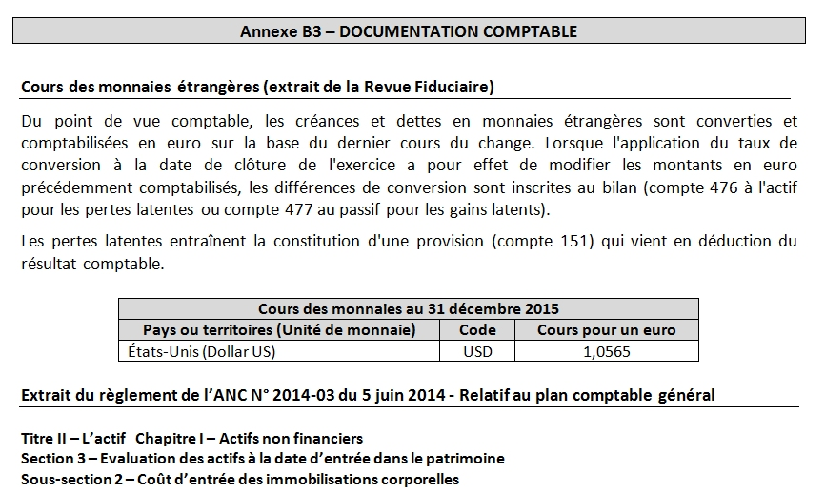
Epreuve E41 – BTS CG

Slide 13
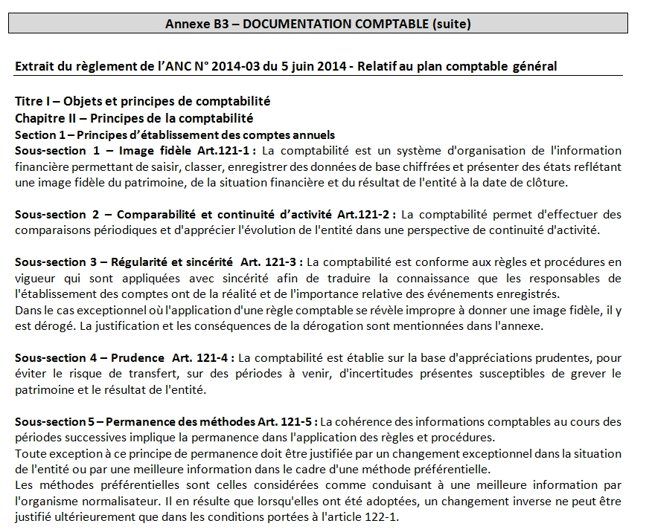
Epreuve E41 – BTS CG

Slide 14
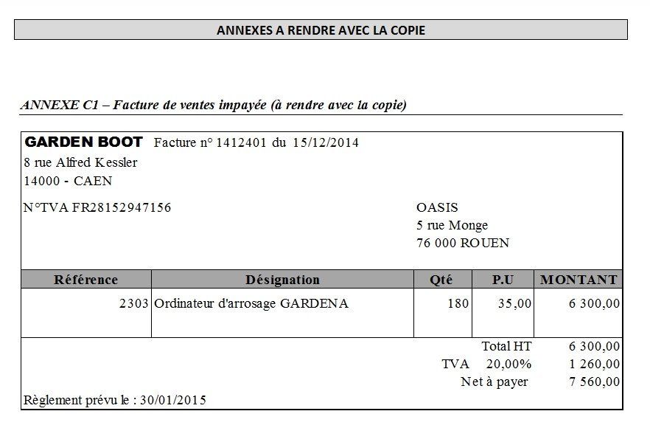
Epreuve E41 – BTS CG

Slide 15
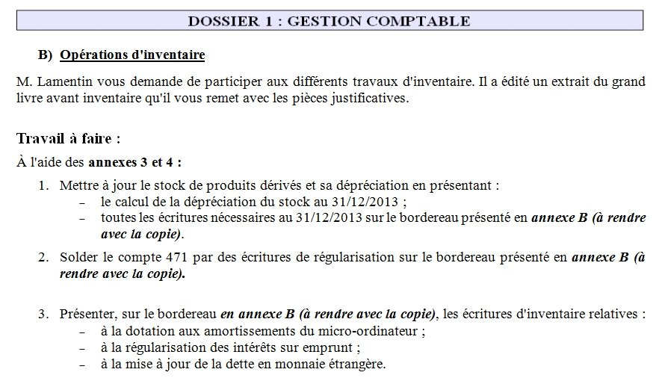
Epreuve E4 – BTS CGO
GUIDANCE

Slide 16
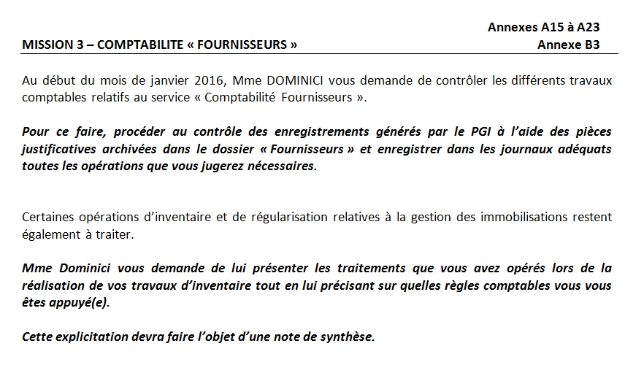
Epreuve E41 – BTS CG
ABSENCE DE GUIDANCE

Slide 17
Sujet 0 - Gardenboot
Comparaison E4 / E41 :
Epreuve E4 – BTS CGO | Epreuve E41 – BTS CG
Présentation de l’entreprise formalisée (introduction, fiche d’identité, procédures comptables, plan comptable détaillé, plan tiers, journaux utilisés) pour s’approprier les techniques utilisées. | Découverte de l’organisation globale de l’entreprise (SIC) pour s’immerger dans le contexte professionnel.

Slide 18
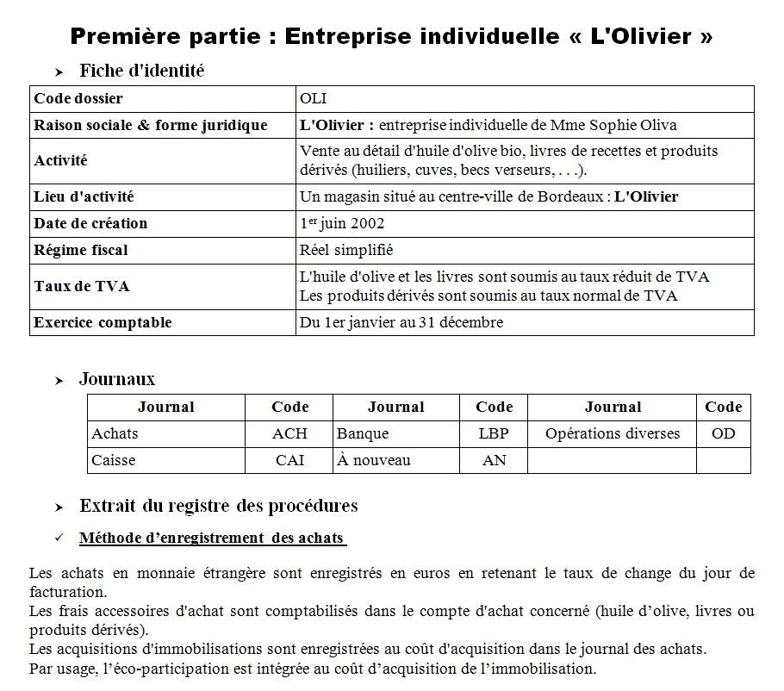
Epreuve E4 – BTS CGO

Slide 19
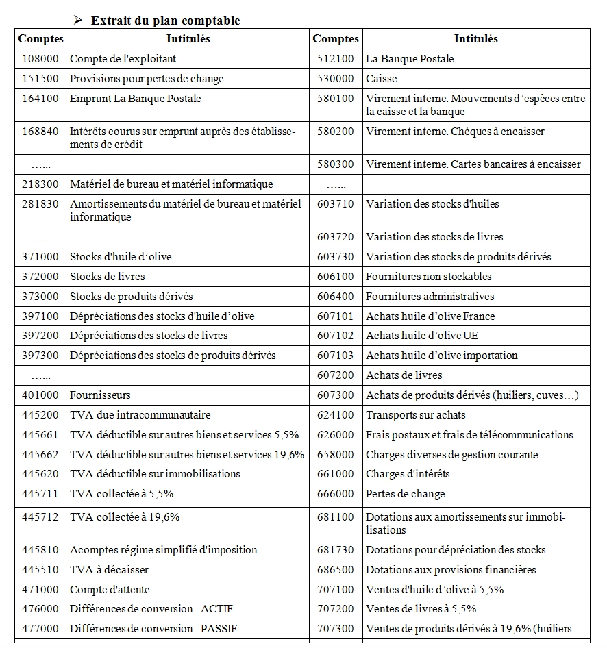
Epreuve E4 – BTS CGO

Slide 20
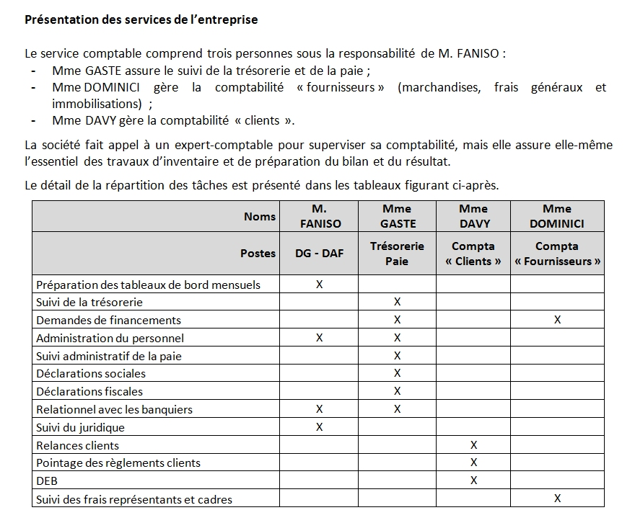
Epreuve E41 – BTS CG

Slide 21
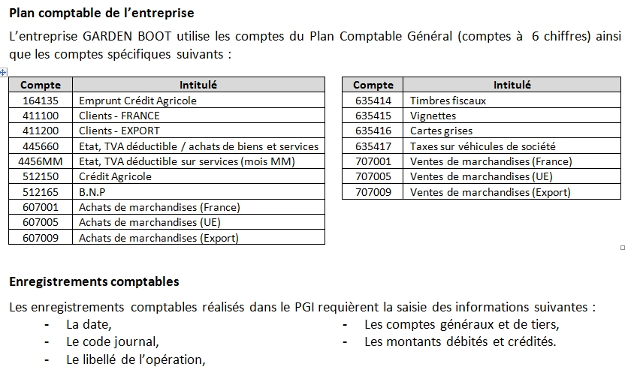
Epreuve E41 – BTS CG

Slide 22
Sujet 0 - Gardenboot
Comparaison E4 / E41 :
Epreuve E4 – BTS CGO | Epreuve E41 – BTS CG
Absence d’évaluation du processus 10 | Présence importante du processus support (Processus 7)

Slide 23
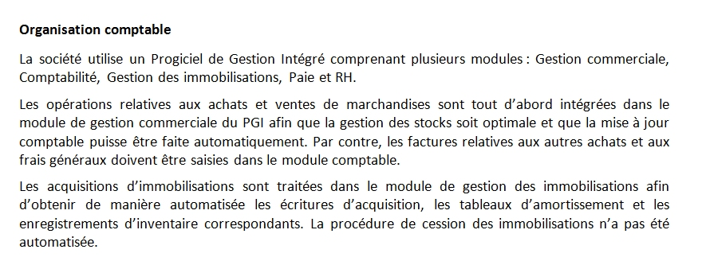
Epreuve E41 – BTS CG
Processus 7 : Contexte PGI
L’étudiant doit être formé à la philosophie du PGI

Slide 24
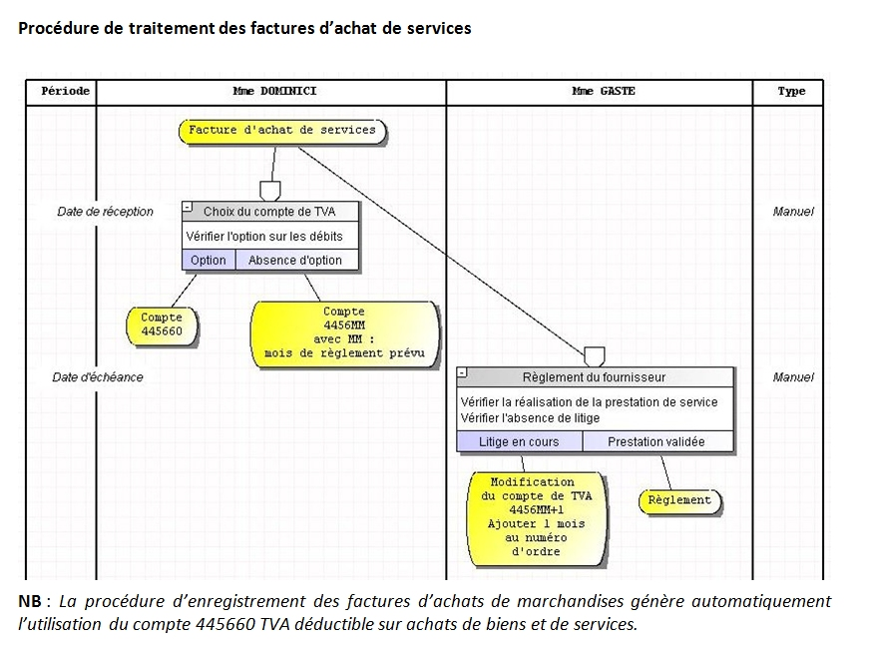
Epreuve E41 – BTS CG
Processus 7 : Schéma « événements – résultats »

Slide 25
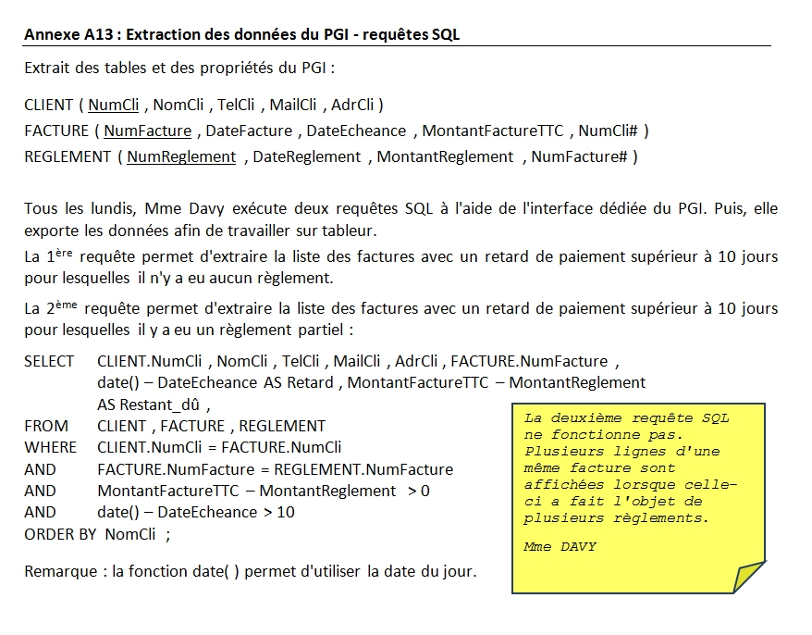
Epreuve E41 – BTS CG
Processus 7 : Langage SQL (énoncé)

Slide 26
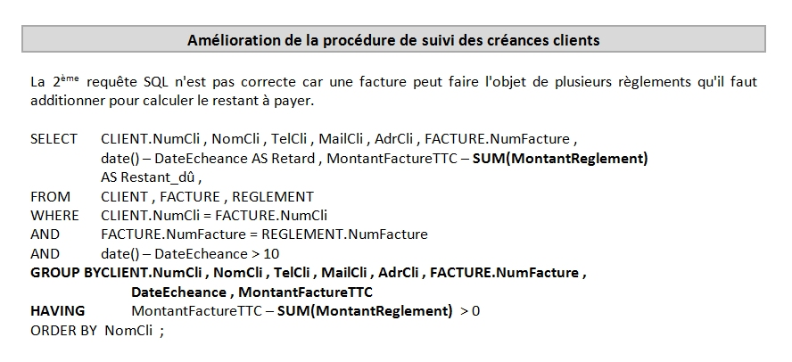
Epreuve E41 – BTS CG
Processus 7 : Langage SQL (corrigé)

Slide 27
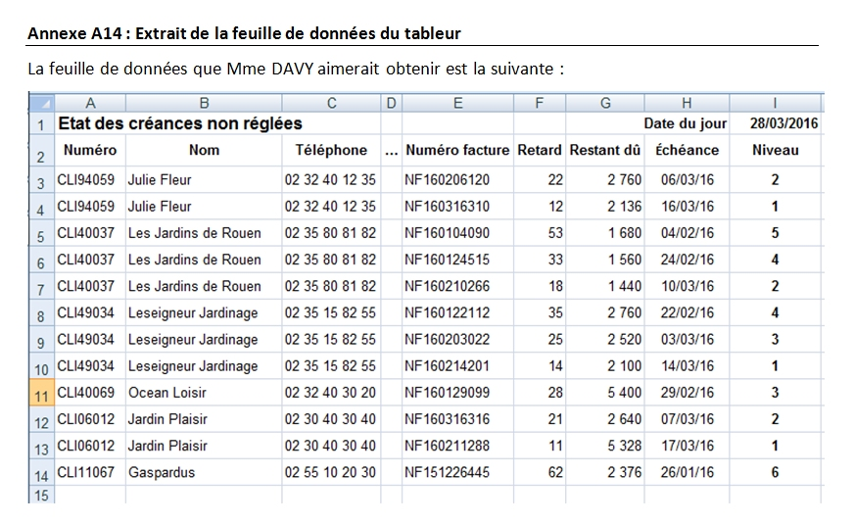
Epreuve E41 – BTS CG
Processus 7 : Tableur – Algorithme (énoncé)

Slide 28
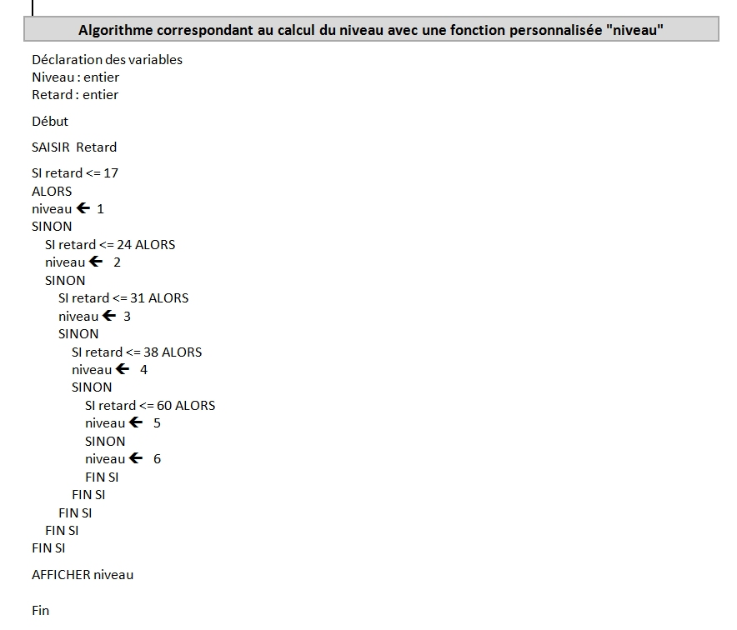
Epreuve E41 – BTS CG
Processus 7 : Tableur – Algorithme (corrigé)

Slide 29
Sujet 0 - Gardenboot
Comparaison E4 / E41 :
Epreuve E4 – BTS CGO | Epreuve E41 – BTS CG
Réalisation de traitements comptables, fiscaux, sociaux | Contrôle des opérations générées par le PGI et rectifications éventuelles, Analyse des procédures comptables en vigueur et choix des traitements appropriés, Justification des choix opérés (réflexivité).

Slide 30
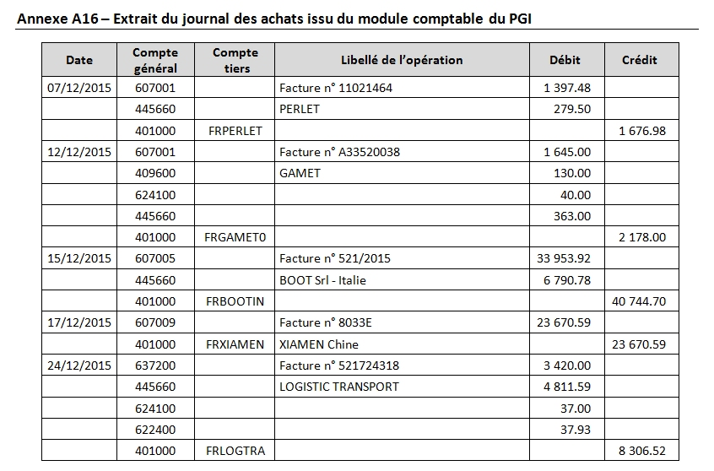
Epreuve E41 – BTS CG
Contrôle des écritures comptables générées par le PGI (exemple 1) :

Slide 31
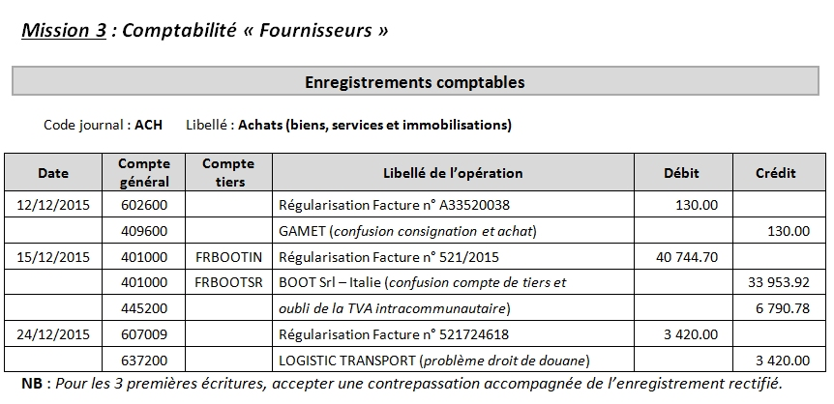
Epreuve E41 – BTS CG
Rectification des opérations erronées (exemple 1) :

Slide 32
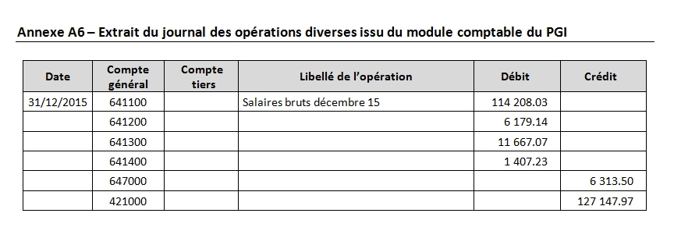
Epreuve E41 – BTS CG
Contrôle des écritures comptables générées par le PGI (exemple 2) :

Slide 33
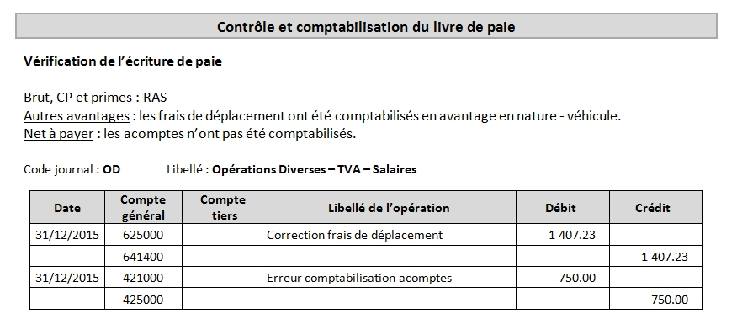
Epreuve E41 – BTS CG
Rectification des opérations erronées (exemple 2) :

Slide 34
Epreuve E41 – BTS CG
Analyse des procédures comptables mises en œuvre dans la société (exemple 3) :

Slide 35
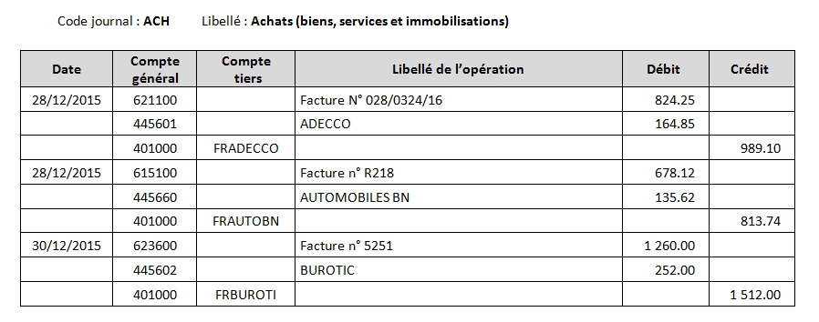
Epreuve E41 – BTS CG
Réalisation des traitements appropriés (exemple 3) :

Slide 36
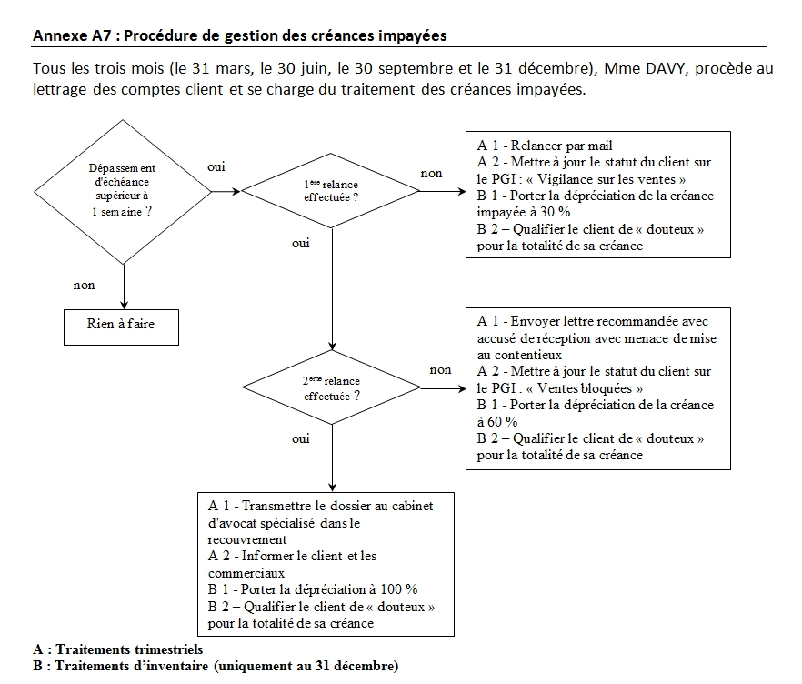
Epreuve E41 – BTS CG
Analyse des procédures comptables mises en œuvre dans la société (exemple 4) :

Slide 37
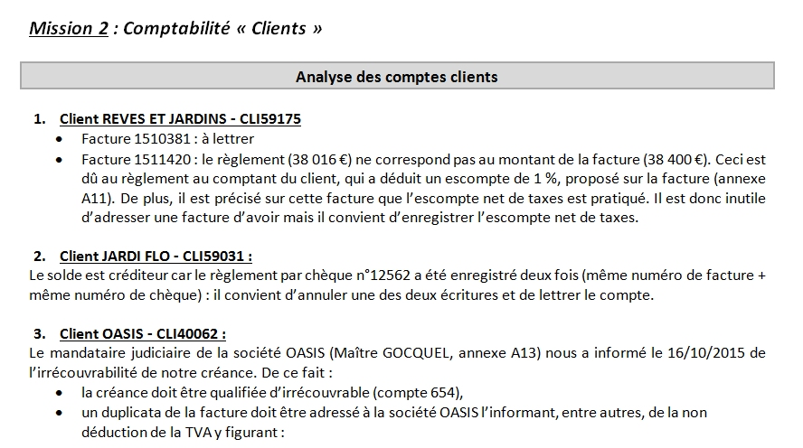
Epreuve E41 – BTS CG
Justification des choix opérés (exemple 4) :

Slide 38
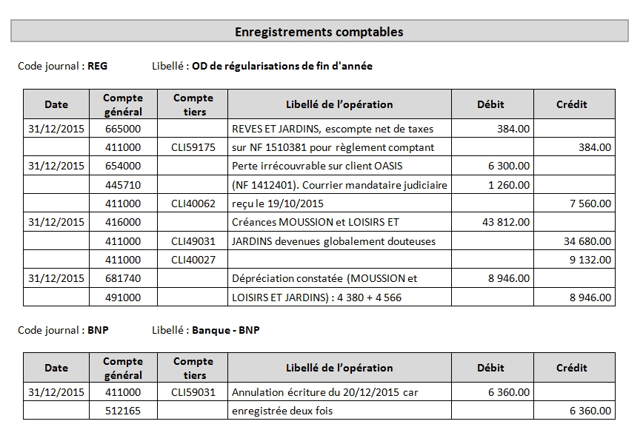
Epreuve E41 – BTS CG
Réalisation des traitements appropriés (exemple 4) :

Slide 39
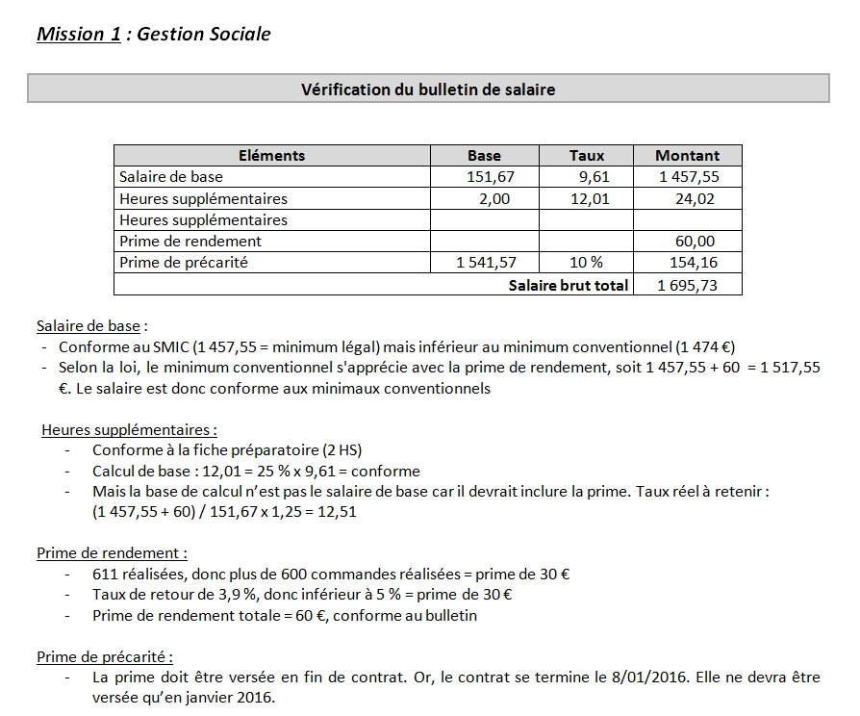
Epreuve E41 – BTS CG
Justification des choix opérés (exemple 2) :

Slide 40
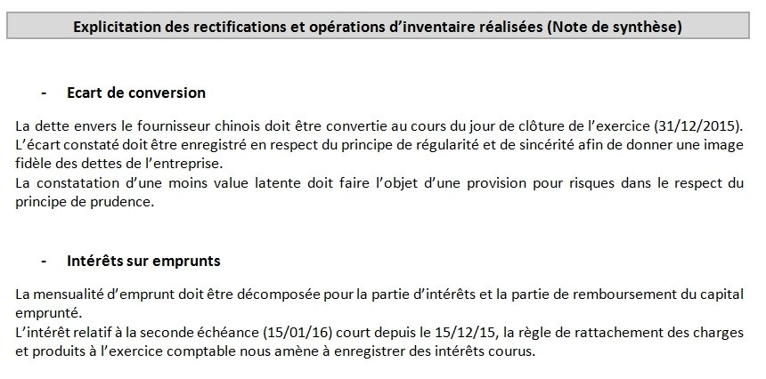
Epreuve E41 – BTS CG
Justification des choix opérés (exemple 5) :

Slide 41
Sujet 0 - Gardenboot
Comparaison E4 / E41 :
Epreuve E4 – BTS CGO | Epreuve E41 – BTS CG
Travaux de communication | Renforcement de l’aptitude à rendre compte

Slide 42
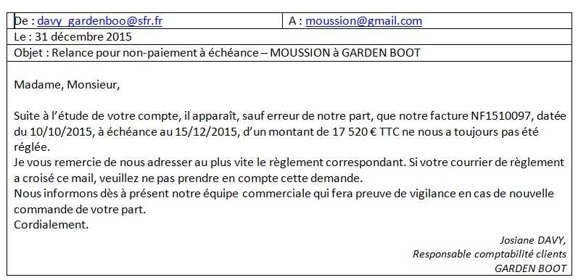
Epreuve E41 – BTS CG
Courriel :

Slide 43
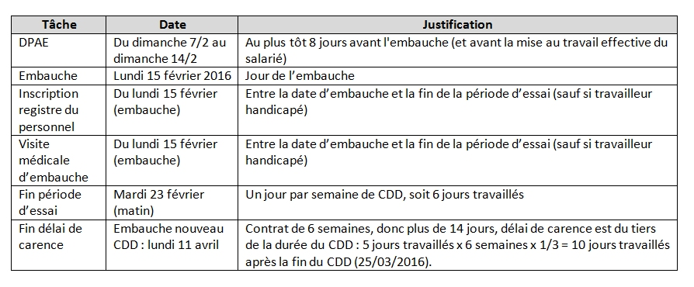
Epreuve E41 – BTS CG
Tableau de justification :

Slide 44
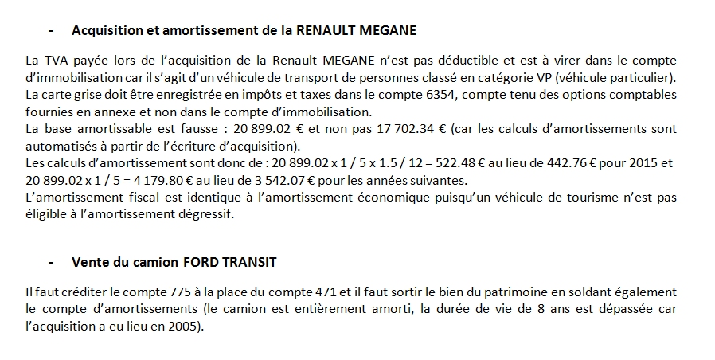
Epreuve E41 – BTS CG
Commentaires justificatifs :

Slide 45
Sujet 0 - Gardenboot
Comparaison E4 / E41 :
Epreuve E4 – BTS CGO | Epreuve E41 – BTS CG
Evaluation des résultats attendus | Evaluation des compétences acquises

Slide 46
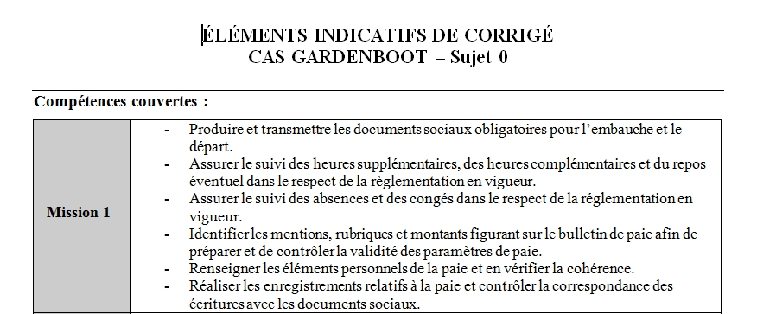
Epreuve E41 – BTS CG

Slide 47
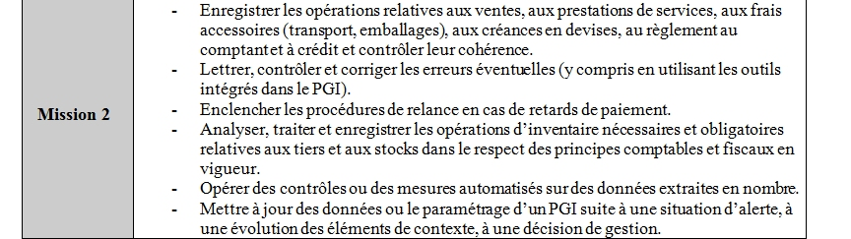
Epreuve E41 – BTS CG

Slide 48
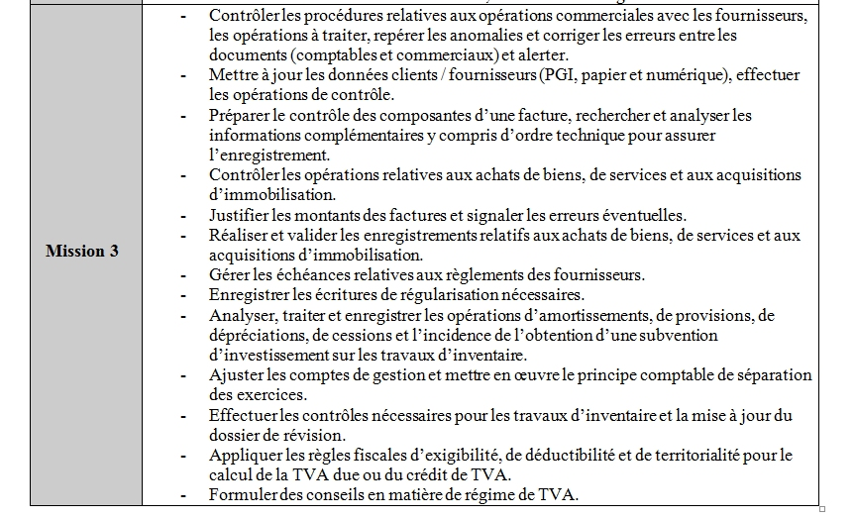
Epreuve E41 – BTS CG

Slide 49
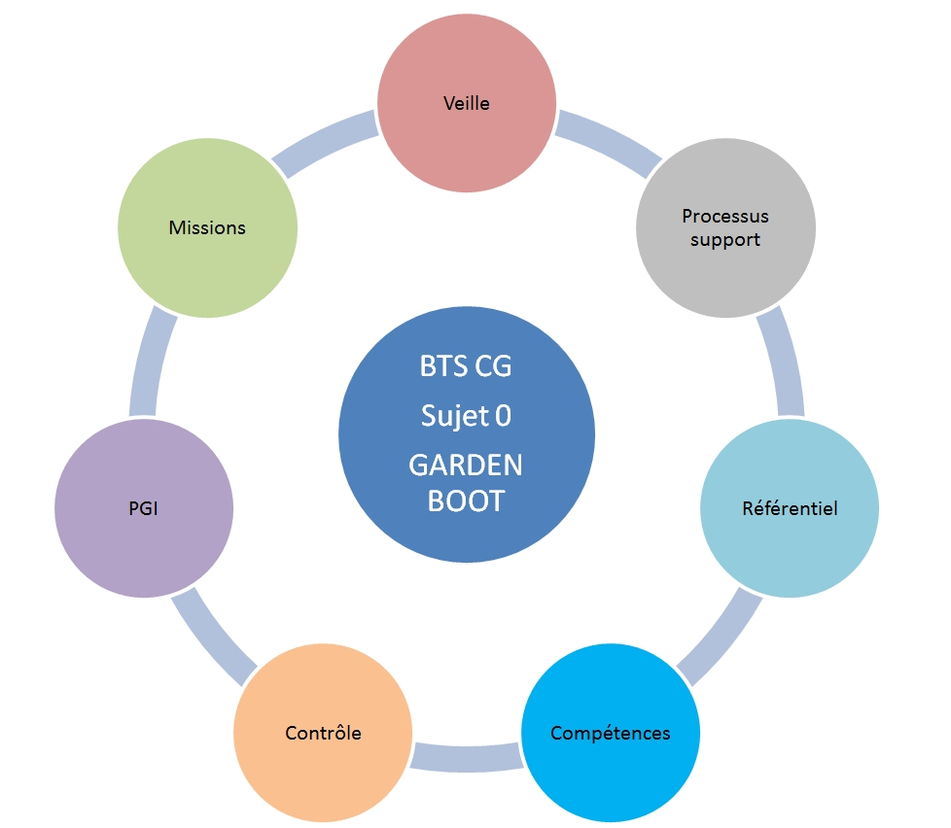
Sujet 0 - Gardenboot

